Slide 1
АДВОКАТ У КРИМІНАЛЬНОМУ ПРОВАДЖЕННІ
Лекція № 8 на тему: Ознайомлення адвокатом з матеріалами кримінального провадження.
План:
1. Ознайомлення адвокатом з матеріалами досудового розслідування до його завершення. Випадки виключення можливості в ознайомленні з матеріалами досудового розслідування до його завершення.
2. Ознайомлення адвокатом з матеріалами досудового розслідування після його завершення.
3. Підстави та порядок встановлення строку для ознайомлення з матеріалами справи стороні кримінального провадження.
4. Правові наслідки не відкриття матеріалів кримінального провадження стороні кримінального провадження.
5. Аналіз та оцінка доказів, зібраних стороною обвинувачення.
6. Тактичні питання діяльності захисника за результатом завершення досудового розслідування.

Slide 2
Питання № 1: Ознайомлення адвокатом з матеріалами досудового розслідування до його завершення. Випадки виключення можливості в ознайомленні з матеріалами досудового розслідування до його завершення.
Стаття 221 КПК України. Ознайомлення з матеріалами досудового розслідування до його завершення.
1. Слідчий, прокурор зобов’язаний за клопотанням сторони захисту, потерпілого, представника юридичної особи, щодо якої здійснюється провадження, надати їм матеріали досудового розслідування для ознайомлення, за виключенням матеріалів про застосування заходів безпеки щодо осіб, які беруть участь у кримінальному судочинстві, а також тих матеріалів, ознайомлення з якими на цій стадії кримінального провадження може зашкодити досудовому розслідуванню. Відмова у наданні для ознайомлення загальнодоступного документа, оригінал якого знаходиться в матеріалах досудового розслідування, не допускається.
2. Під час ознайомлення з матеріалами досудового розслідування особа, що його здійснює, має право робити необхідні виписки та копії.
Право на ознайомлення з матеріалами кримінального провадження сторін (як потерпілого так і зокрема сторони захисту) з матеріалами кримінального провадження забезпечує дотримання таких загальних засад кримінального судочинства, як законність (ч. 2 ст. 9 КПК України), презумпція невинуватості та забезпечення доведеності вини (ст. 17 КПК України), забезпечення права на захист (ст. 20 КПК України) тощо.

Slide 3
Питання № 1: Ознайомлення адвокатом з матеріалами досудового розслідування до його завершення. Випадки виключення можливості в ознайомленні з матеріалами досудового розслідування до його завершення.
Стаття 221 КПК України. Ознайомлення з матеріалами досудового розслідування до його завершення.
1. Слідчий, прокурор зобов’язаний за клопотанням сторони захисту, потерпілого, представника юридичної особи, щодо якої здійснюється провадження, надати їм матеріали досудового розслідування для ознайомлення, за виключенням матеріалів про застосування заходів безпеки щодо осіб, які беруть участь у кримінальному судочинстві, а також тих матеріалів, ознайомлення з якими на цій стадії кримінального провадження може зашкодити досудовому розслідуванню. Відмова у наданні для ознайомлення загальнодоступного документа, оригінал якого знаходиться в матеріалах досудового розслідування, не допускається.
2. Під час ознайомлення з матеріалами досудового розслідування особа, що його здійснює, має право робити необхідні виписки та копії.
Аналіз ст. 221 КПК України може надати можливість зробити наступні висновки:
1) Правом на ознайомлення з матеріалами досудового розслідування наділені не всі учасники кримінального провадження а лише:
- сторона захисту (з урахуванням стадії кримінального провадження) тобто підозрюваний, захисник та законний представник
- потерпілий та його представник;
- представника юридичної особи, щодо якої здійснюється провадження.
Важливо: інші учасники кримінального провадження (заявник, свідок, цивільний позивач та цивільний відповідач, тощо) правом на ознайомлення з матеріалами кримінального провадження в порядку ст. 221 КПК України не наділені.
2) Слідчий, прокурор за наявності клопотання сторони захисту зобов’язаний надати матеріали досудового розслідування для ознайомлення.
Важливо: у випадку відмови у задоволенні клопотання про надання матеріалів кримінального провадження для ознайомлення в порядку ст. 221 відповідна відмова може бути оскаржена до Суду в порядку ст. 303 КПК України.

Slide 4
Питання № 1: Ознайомлення адвокатом з матеріалами досудового розслідування до його завершення. Випадки виключення можливості в ознайомленні з матеріалами досудового розслідування до його завершення.
Стаття 221 КПК України. Ознайомлення з матеріалами досудового розслідування до його завершення.
1. Слідчий, прокурор зобов’язаний за клопотанням сторони захисту, потерпілого, представника юридичної особи, щодо якої здійснюється провадження, надати їм матеріали досудового розслідування для ознайомлення, за виключенням матеріалів про застосування заходів безпеки щодо осіб, які беруть участь у кримінальному судочинстві, а також тих матеріалів, ознайомлення з якими на цій стадії кримінального провадження може зашкодити досудовому розслідуванню. Відмова у наданні для ознайомлення загальнодоступного документа, оригінал якого знаходиться в матеріалах досудового розслідування, не допускається.
2. Під час ознайомлення з матеріалами досудового розслідування особа, що його здійснює, має право робити необхідні виписки та копії.
3) Кількість разів ознайомлення в порядку ст. 221 КПК України не визначена, а відповідно особи, яким гарантовано право на ознайомлення з матеріалами кримінального провадежння мають право ознайомлюватися неодноразово шляхом звернення кожного разу із відповідним клопотанням.
4) Положення ст. 221 КПК України не конкретизують час, який надається для ознайомлення з матеріалами, до яких їм надано доступ.
Примітка: ч. 10 ст. 290 КПК України передбачено, для ознайомлення з матеріалами кримінального провадження за результатом завершення досудового розслідування має бути надано «достатній» час.
5) Положення ст. 221 КПК України передбачає обов’язок надати матеріали досудового розслідування для ознайомлення, за виключенням матеріалів про застосування заходів безпеки щодо осіб, які беруть участь у кримінальному судочинстві, а також тих матеріалів, ознайомлення з якими на цій стадії кримінального провадження може зашкодити досудовому розслідуванню.

Slide 5
Питання № 1: Ознайомлення адвокатом з матеріалами досудового розслідування до його завершення. Випадки виключення можливості в ознайомленні з матеріалами досудового розслідування до його завершення.
Стаття 221 КПК України. Ознайомлення з матеріалами досудового розслідування до його завершення.
1. Слідчий, прокурор зобов’язаний за клопотанням сторони захисту, потерпілого, представника юридичної особи, щодо якої здійснюється провадження, надати їм матеріали досудового розслідування для ознайомлення, за виключенням матеріалів про застосування заходів безпеки щодо осіб, які беруть участь у кримінальному судочинстві, а також тих матеріалів, ознайомлення з якими на цій стадії кримінального провадження може зашкодити досудовому розслідуванню. Відмова у наданні для ознайомлення загальнодоступного документа, оригінал якого знаходиться в матеріалах досудового розслідування, не допускається.
2. Під час ознайомлення з матеріалами досудового розслідування особа, що його здійснює, має право робити необхідні виписки та копії.
Проблемний аспект: при ознайомленні в порядку ст. 221 КПК України з матеріалами кримінального провадження особи, яким гарантується відповідне право, не мають можливості перевірити та встановити «повноту» тих матеріалів кримінального провадження які вже зібрані та можливість ознайомлення з якими було надано в порядку ст. 221 КПК України.
Проблемним питанням, є наявність можливості «зловживання» слідчим чи прокурором у виді ненадання матеріалів з причин, що надання матеріалів для ознайомлення в порядку ст. 221 КПК України на цій стадії кримінального провадження може зашкодити досудовому розслідуванню або взагалі «приховати» факт наявності певних матеріалів.

Slide 6
Питання № 1: Ознайомлення адвокатом з матеріалами досудового розслідування до його завершення. Випадки виключення можливості в ознайомленні з матеріалами досудового розслідування до його завершення.
Тобто проблемним залишається питання до кола яких саме матеріалів кримінального провадження має бути надано можливість ознайомитися в порядку ст. 221 КПК України в будь-якому випадку.
Судова практика надає певне тлумачення переліку тих документів, які мають бути надані для ознайомлення в порядку ст. 221 КПК. До них було віднесено, наприклад:
1) усі постанови про порушення кримінальних справ, за кодексом 1960 р., а також витяг з ЄРДР за вказаним провадженням та копію постанови про визначення групи прокурорів у кримінальному провадженні;
2) усі матеріали, на підставі яких було прийнято рішення про порушення кримінальної справи (кримінальних справ), за кодексом 1960 р. (заява потерпілого, пояснення потерпілого, очевидців та ін.);
3) усі пояснення та показання ОСОБИ_2, ІНФОРМАЦІЯ_1, також під час слідчих дій за участю інших осіб (явка з повинною, очна ставка, перехресний допит, відтворення обстановки і обставин події злочину та ін.);
4) усі матеріали, на підставі яких застосовувались запобіжні заходи до ОСОБИ_2 (тримання під вартою, підписка про невиїзд, особисте зобов’язання);
5) цивільний позов та матеріали, які підтверджують позов;
6) постанови слідчого про визнання потерпілого та цивільного позивача, а також про притягнення як обвинуваченого лише ОСОБИ_2
// Ухвала слідчого судді Малиновського районного суду м. Одеси від 24 грудня 2012 р. (справа № 1519/23384/12).

Slide 7
Питання № 1: Ознайомлення адвокатом з матеріалами досудового розслідування до його завершення. Випадки виключення можливості в ознайомленні з матеріалами досудового розслідування до його завершення.
Стаття 221 КПК України. Ознайомлення з матеріалами досудового розслідування до його завершення.
1. Слідчий, прокурор зобов’язаний за клопотанням сторони захисту, потерпілого, представника юридичної особи, щодо якої здійснюється провадження, надати їм матеріали досудового розслідування для ознайомлення, за виключенням матеріалів про застосування заходів безпеки щодо осіб, які беруть участь у кримінальному судочинстві, а також тих матеріалів, ознайомлення з якими на цій стадії кримінального провадження може зашкодити досудовому розслідуванню. Відмова у наданні для ознайомлення загальнодоступного документа, оригінал якого знаходиться в матеріалах досудового розслідування, не допускається.
2. Під час ознайомлення з матеріалами досудового розслідування особа, що його здійснює, має право робити необхідні виписки та копії.
Положенням ст. 221 КПК України передбачено, що відмова у наданні для ознайомлення загальнодоступного документа, оригінал якого знаходиться в матеріалах досудового розслідування, не допускається.
Вбачається, що при прийнятті рішення в кримінальному провадженні про можливість віднесення документу до загальнодоступного, необхідно враховувати не тільки його знаходження в загальнодоступних державних реєстрах, у вільному доступі в мережі Інтернет, а й потенційну можливість його отримання шляхом направлення запиту у відповідності до Закону України «Про доступ до публічної інформації».

Slide 8
Питання № 1: Ознайомлення адвокатом з матеріалами досудового розслідування до його завершення. Випадки виключення можливості в ознайомленні з матеріалами досудового розслідування до його завершення.
Аналіз ст. 221 КПК України може надати можливість зробити висновок про наявність наступних випадків, коли виключається можливість в ознайомленні з матеріалами досудового розслідування до його завершення, а саме:
1) з матеріалами про застосування заходів безпеки щодо осіб, які беруть участь у кримінальному судочинстві (наприклад з матеріалами що стосуються «залегендованої» особи);
2) з матеріалами, ознайомлення з якими на цій стадії кримінального провадження може зашкодити досудовому розслідуванню (наприклад з матеріалами, що стосується епізодів щодо причетності інших осіб у вчиненні злочину, по відношенню яких не було прийнято рішення про повідомленні особі про підозру; матеріалів не розсекречених НСРД, тощо).

Slide 9
Питання № 1: Ознайомлення адвокатом з матеріалами досудового розслідування до його завершення. Випадки виключення можливості в ознайомленні з матеріалами досудового розслідування до його завершення.
За результатом ознайомлення з матеріалами кримінального провадження слід враховувати положення статті 222 КПК України «Недопустимість розголошення відомостей досудового розслідування».
1. Відомості досудового розслідування можна розголошувати лише з письмового дозволу слідчого або прокурора і в тому обсязі, в якому вони визнають можливим.
2. Слідчий, прокурор попереджає осіб, яким стали відомі відомості досудового розслідування, у зв’язку з участю в ньому, про їх обов’язок не розголошувати такі відомості без його дозволу. Незаконне розголошення відомостей досудового розслідування тягне за со.бою кримінальну відповідальність, встановлену законом.

Slide 10
Питання № 1: Ознайомлення адвокатом з матеріалами досудового розслідування до його завершення. Випадки виключення можливості в ознайомленні з матеріалами досудового розслідування до його завершення.
Важливість практичне значення ознайомлення з матеріалами кримінального провадження стороною захисту в порядку ст. 221 КПК України:
- виявлення та фіксації порушень вимог процесуального законодавства щодо проведення окремих слідчих або процесуальних дій (наприклад відсутність підпису чи даних щодо осіб, які мали приймати участь у слідчій дії);
- виявлення факту ініціювання та підтвердження факту проведення слідчих дій (наприклад факту допиту свідків чи потерпілих, яке може мати важливе значення для нівелювання аргументів сторони обвинувачення під час розгляду клопотання про продовження запобіжного заходу; факту необхідності проведення експертиз з метою нівелювання доводів про необхідність продовження строків досудового розслідування, тощо);
- ініціювання додаткових слідчих дій (наприклад звернення з клопотанням про призначення додаткової або повторної судової експерти, проведення одночасного допиту декількох осіб, ініціювання проведення слідчого експерименту у тому числі за участі декількох осіб, тощо);
- ознайомлення з матеріалами справи з метою «економії» часу при ознайомленні з матеріалами справи в порядку ст. 290 КПК України.

Slide 11
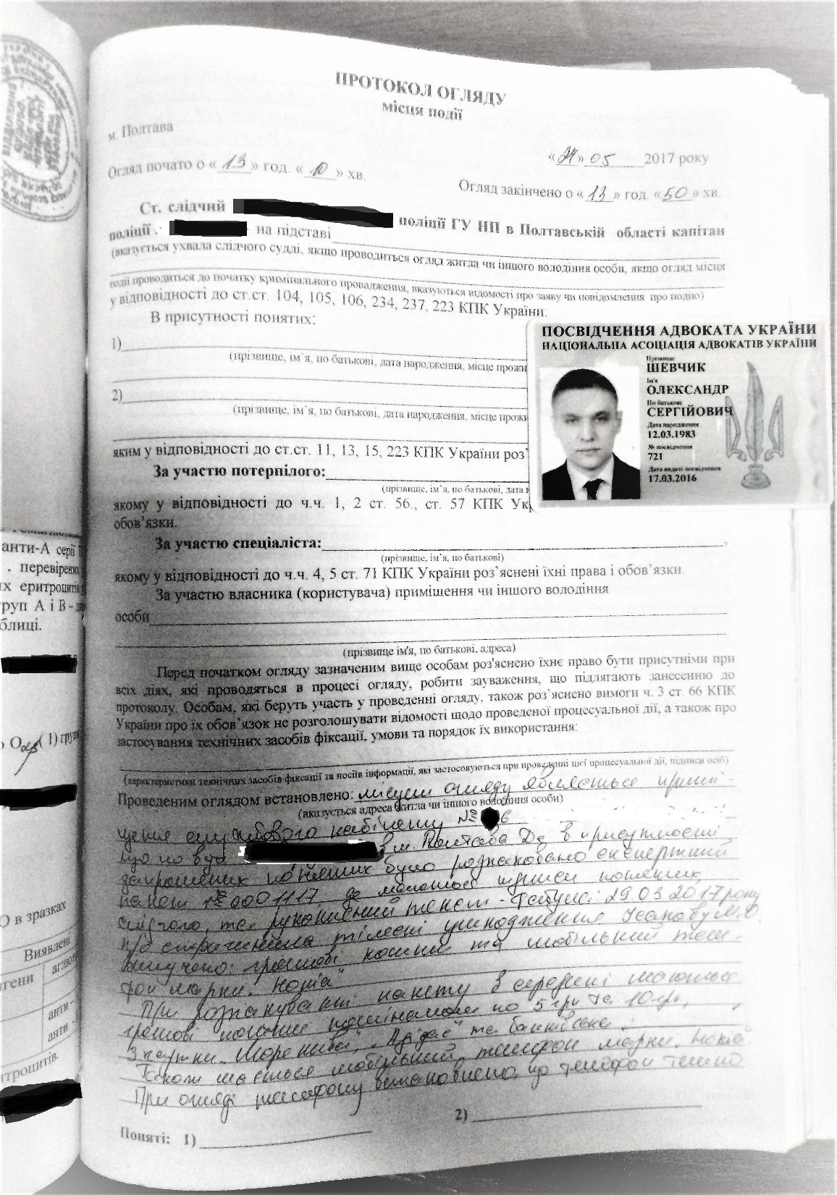
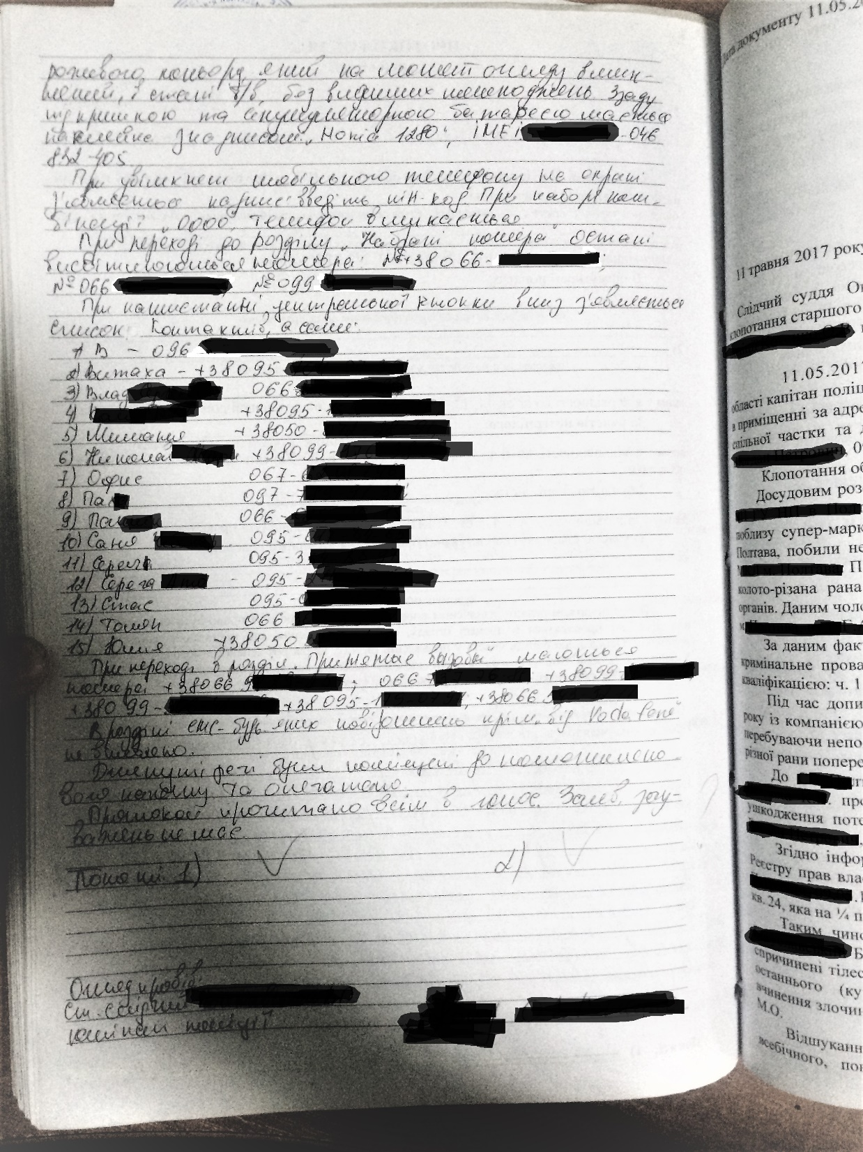

Slide 12

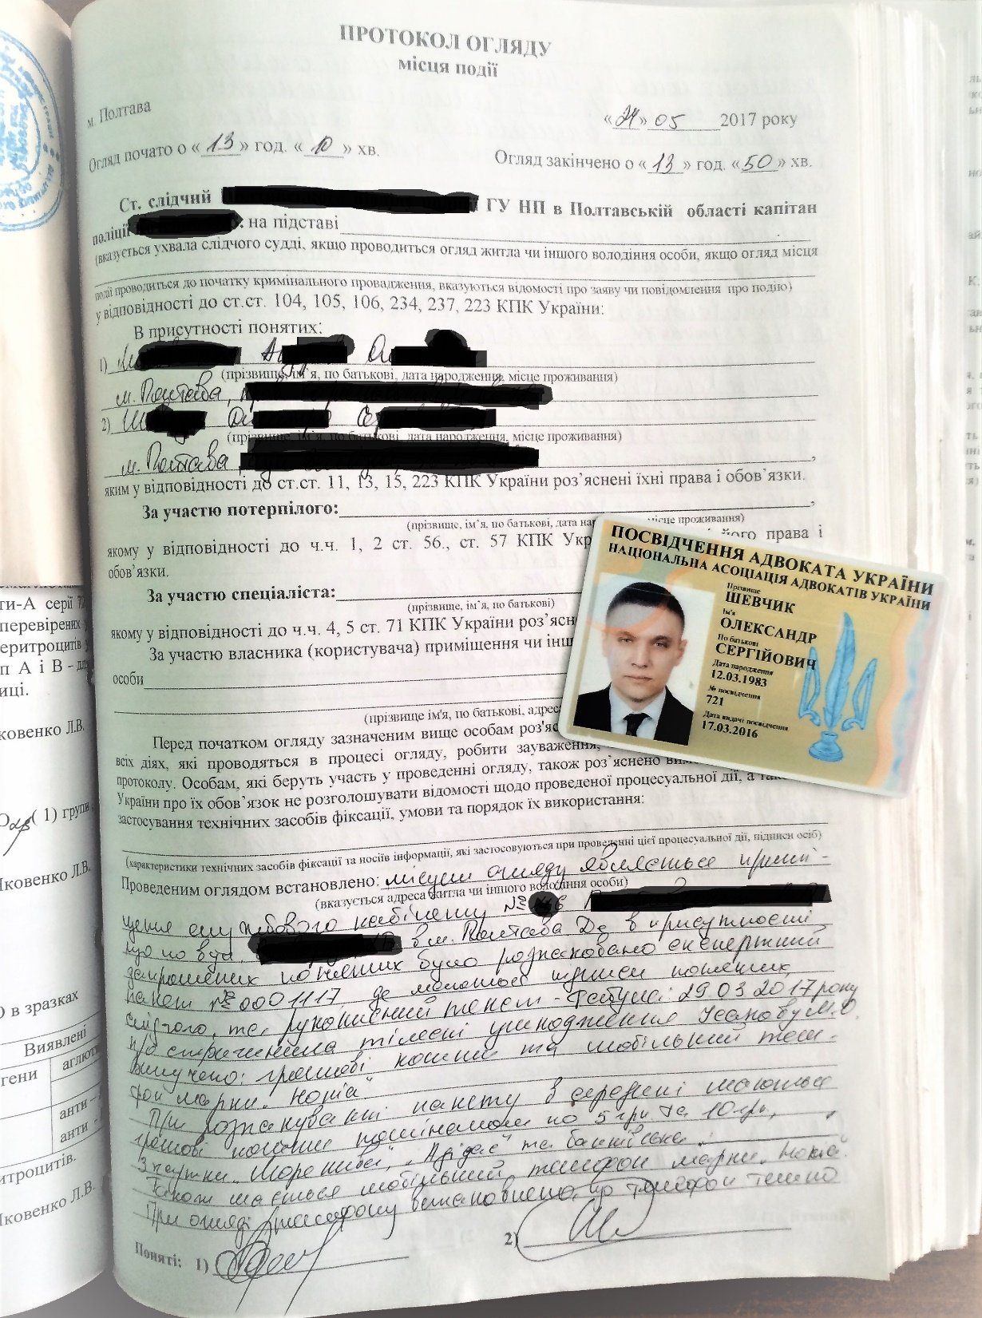

Slide 13
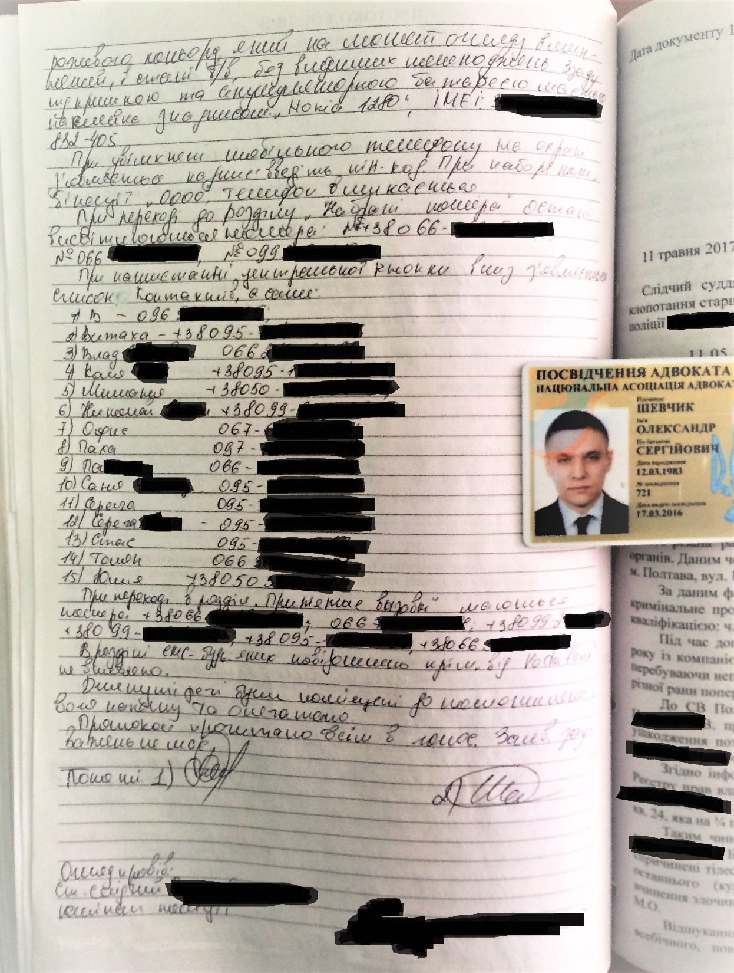

Slide 14
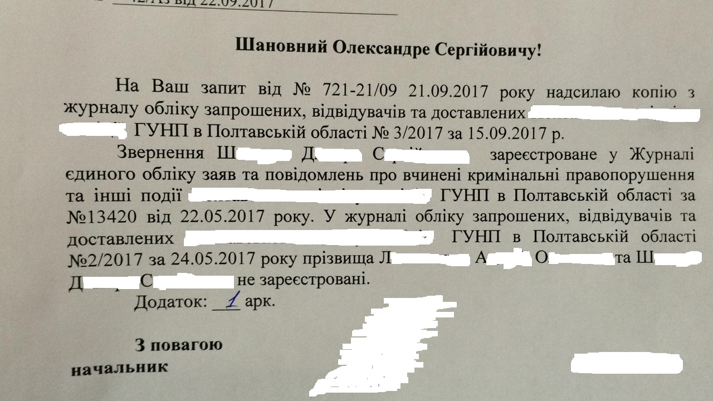

Slide 15
Питання № 2: Ознайомлення адвокатом з матеріалами досудового розслідування після його завершення.
Порядок ознайомлення з матеріалами досудового розслідування передбачений ст. 290 КПК України.
Аналіз ст. 290 КПК України надає можливості зробити наступні висновки:
1) матеріали кримінального провадження мають бути належним чином систематизовані слідчим, документи підшиті та належним чином оформлені.
2) прокурор або за його дорученням слідчий зобов’язаний надати весь обсяг доказів (у тому числі речових доказів, відеозаписів, тощо) які можуть бути використані в ході судового розгляду у тому числі для доведення невинуватості або меншого ступеня винуватості підозрюваного, або сприяти пом’якшенню покарання,
3) прокурор або за його дорученням слідчий зобов’язаний надати весь обсяг доказів а також забезпечити їм можливість робити копії або відображення матеріалів.
4) прокурор або за його дорученням слідчий зобов’язаний надати достатній час для ознайомлення з матеріалами кримінального провадження.

Slide 16
Питання № 2: Ознайомлення адвокатом з матеріалами досудового розслідування після його завершення.
Порядок ознайомлення з матеріалами досудового розслідування передбачений ст. 290 КПК України.
Важливо: за загальними правилами, установленими ч. 2–4 ст. 290 КПК України, прокурор або слідчий за його дорученням зобов’язаний надати підозрюваному, його захиснику, законному представнику та захиснику особи, стосовно якої передбачається застосування примусових заходів медичного чи виховного характеру, доступ до всіх матеріалів кримінального провадження, у тому числі й до будь-яких доказів, які самі собою або в сукупності з іншими доказами можуть бути використані для доведення невинуватості або меншого ступеня винуватості підозрюваного, або сприяти пом’якшенню покарання, а також забезпечити їм можливість робити копії або відображення матеріалів.
Виняток з цих правил передбачено ч. 5 ст. 290 та ч. 4 і 5 ст. 517 КПК України, які закріплюють особливості надання доступу до відомостей, які були видалені з матеріалів кримінального провадження та не підлягають оголошенню під час судового розгляду, та його матеріалів, які містять державну таємницю.

Slide 17
Питання № 2: Ознайомлення адвокатом з матеріалами досудового розслідування після його завершення.
Порядок ознайомлення з матеріалами досудового розслідування передбачений ст. 290 КПК України.
Проблемним питанням є те, що законодавець не встановив чітких вимог щодо фіксації в матеріалах кримінального провадження процесуальних дій, пов’язаних з виконанням вимог, передбачених ст. 290 КПК України.
Так, у положеннях ч. 9 ст. 290 КПК України лише зазначається, що сторони кримінального провадження зобов’язані письмово підтвердити протилежній стороні, а потерпілий – прокурору факт надання їм доступу до матеріалів із зазначенням найменування таких матеріалів.
Фіксація в матеріалах кримінального провадження процесуальних дії - , ознайомлення адвокатом з матеріалами досудового розслідування після його завершення у відповідності до вимог ст. 290 КПК України здійснюється шляхом складання протоколу.

Slide 18
Питання № 2: Ознайомлення адвокатом з матеріалами досудового розслідування після його завершення.
Порядок ознайомлення з матеріалами досудового розслідування передбачений ст. 290 КПК України.
При здійсненні фіксації відповідної процесуальної дії (незважаючи на відсутність чіткого нормативного врегулювання) слід зазначати:
- особи, які приймають участь у проведенні даної процесуальної дії;
- місце здійснення надання доступу до матеріалів (наприклад кабінет слідчого за адресою… або місце несвободи а саме приміщення установи виконання покарань № 23);
- час початку, час завершення процесу ознайомлення та результати ознайомлення (ознайомився з конкретною кількістю сторінок за певний час);
- факт надання можливості та відповідно сам факт надання для ознайомлення безпосередньо самих речових доказів (Примітка: доступ до ознайомлення з протоколом огляду речового доказу складений слідчим не може позбавити сторону захисту з правом ознайомитись з самим речовим доказом);
- підстави перерв в ознайомленні та погоджений час для продовження ознайомленням в порядку ст. 290 КПК України;
- заявлені клопотання сторонами ;
- зауваження, які надійшли (наприклад відсутність надання доступу до окремих документів, речових доказів, тощо.)

Slide 19
Питання № 2: Ознайомлення адвокатом з матеріалами досудового розслідування після його завершення.
Порядок ознайомлення з матеріалами досудового розслідування передбачений ст. 290 КПК України.
Проблемним питанням є фіксації факту надання для ознайомлення стороні обвинувачення, доказів зібраних стороною захисту.
Так, частина 6 ст. 290 КПК України покладає обов’язок відкриття матеріалів і на сторону захисту, але зі змісту цієї норми випливають дві обов’язкові підстави для надання доступу до цих матеріалів:
1) наявність запиту прокурора про надання такого доступу;
2) наявність у сторонни захисту наміру використати відомості, що містяться у наявних у неї матеріалах як докази у суді.
Здійснюючи відкриття наявних у неї матеріалів, сторона захисту зобов’язана:
1) надати доступ і можливість скопіювати або відобразити відповідним чином будь-які речові докази або їх частини, документи або копії з них;
2) надати доступ до житла чи іншого володіння, якщо вони знаходяться у володінні або під контролем сторони захисту.
Виняток із цих правил ч. 6 ст. 290 КПК України встановлено щодо будь-яких матеріалів, які можуть бути використані прокурором на підтвердження винуватості обвинуваченого у вчиненні кримінального правопорушення.

Slide 20
Питання № 2: Ознайомлення адвокатом з матеріалами досудового розслідування після його завершення.
Порядок ознайомлення з матеріалами досудового розслідування передбачений ст. 290 КПК України.
Варіанти уникнення спірних питань щодо «не відкриття доказів» стороною захисту можливо вирішити наступними шляхами:
- докази (зокрема письмові або відео, аудіо записи) можуть в копіях надані стороні обвинувачення з метою залучення до матеріалів справи за відповідним клопотанням (у випадку задоволення «спірна ситуація» виключається;
- виготовлення копій документів а також копій відео, аудіо записів та надіслання на службову адресу прокурора – процесуального керівника по кримінальному провадження з відповідним повідомлення
- надання (особисто або замовним листом з описом) прокурору повідомлення про надання можливості ознайомитись з матеріалами кримінального провадження, зібраних стороною захисту з зазначенням контактних даних, місця можливого ознайомлення з можливістю здійснення копіювання.

Slide 21
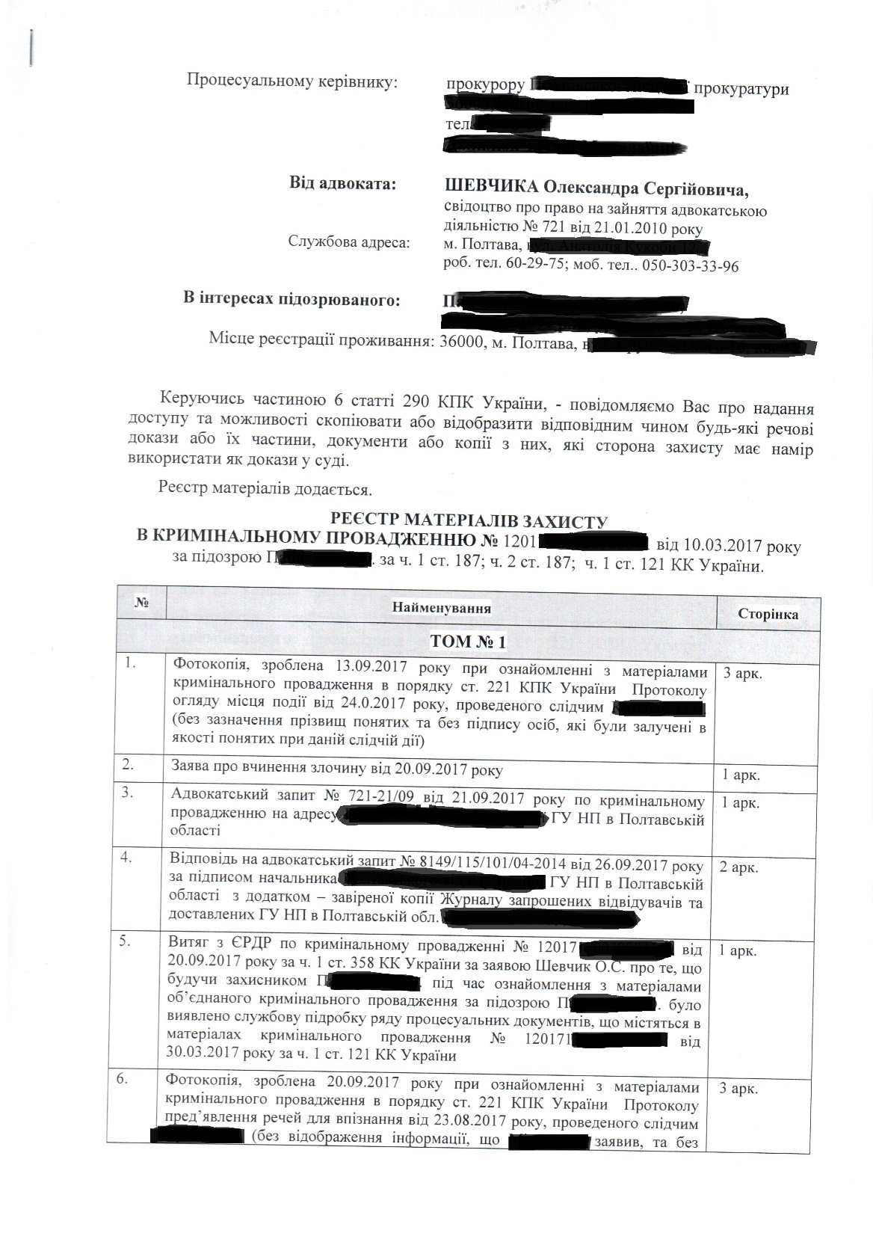
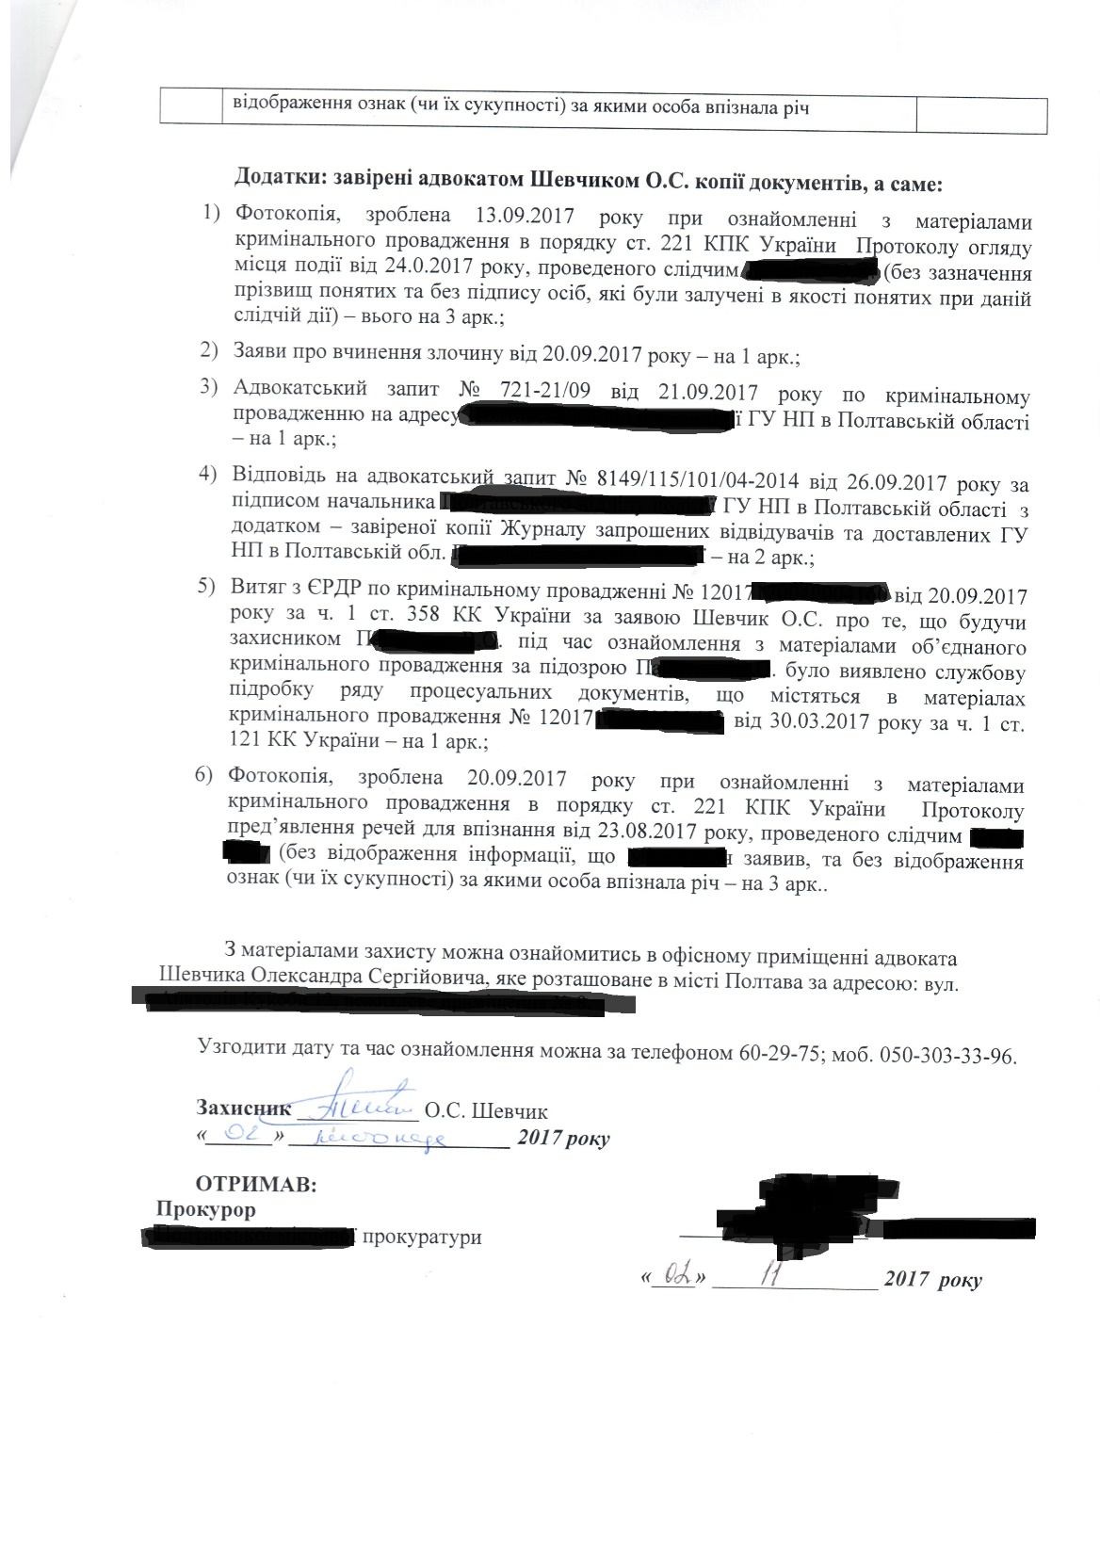

Slide 22
Питання № 2: Ознайомлення адвокатом з матеріалами досудового розслідування після його завершення.
Порядок ознайомлення з матеріалами досудового розслідування передбачений ст. 290 КПК України.
Важливість охарактеризованої процесуальної дії наголошується у положеннях ч. 12 ст. 290 КПК України – а саме суд не має права допустити відомостей, що містяться в матеріалах не відкритих протилежній стороні, як докази.

Slide 23
Питання № 3: Підстави та порядок встановлення строку для ознайомлення з матеріалами справи стороні кримінального провадження.
В ст.290 КПК України визначається процесуальний порядок відкриття матеріалів іншій стороні. Щодо часу, який надається сторонам для ознайомлення з матеріалами кримінального провадження, то в ч. 10 ст. 290 КПК України визначено:
«Сторонам кримінального провадження, потерпілому, представнику юридичної особи, щодо якої здійснюється провадження, надається достатній час для ознайомлення з матеріалами, до яких їм надано доступ. У разі зволікання при ознайомленні з матеріалами, до яких надано доступ, слідчий суддя за клопотанням сторони кримінального провадження з урахуванням обсягу, складності матеріалів та умов доступу до них зобов’язаний встановити строк для ознайомлення з матеріалами, після спливу якого сторона кримінального провадження або потерпілий, представник юридичної особи щодо якої здійснюється провадження, вважаються такими, що реалізували своє право на доступ до матеріалів».
Тобто, КПК України не визначає конкретного часового проміжку протягом якого сторони кримінального провадження можуть знайомитися з матеріалами кримінального провадження, до яких надано доступ.

Slide 24
Питання № 3: Підстави та порядок встановлення строку для ознайомлення з матеріалами справи стороні кримінального провадження.
Пробленість питання обумовлено «конфліктами інтересів» сторони
захисту й обвинувачення, а тому і погляди на достатність часу у представників протилежних сторін кримінального процесу різняться.
Зокрема, «конфлікт інтересів» обумовлюється тією обставиною, що на «думку» сторони обвинувачення «достатній час для ознайомлення з матеріалами» зводиться до часового проміжку, достатнього для можливості копіювання (у тому числі за допомогою фотокамери) матеріалів кримінального проводжання, або в «кращому» випадку часу, достатньому для «перегляду» матеріалів кримінального провадження (який з урахуванням надання матеріалів в порядку ст. 221 КПК України, на думку прокурора чи слідчого можу бути суттєво зменшено)

Slide 25
Питання № 3: Підстави та порядок встановлення строку для ознайомлення з матеріалами справи стороні кримінального провадження.
Позиція сторони захисту в більшості обумовлена тим, що «достатній час для ознайомлення з матеріалами» має забезпечувати:
- урахуванням фактичної можливості ознайомитись з матеріалами в порядку ст. 290 КПК України по конкретному кримінальному провадженню з урахуванням зайнятості по іншим справам (фактична можливість обумовлена обсягом матеріалів та умовами ознайомлення, тощо);
- можливості здійснення не лише ознайомлення але і одночасної систематизації відомостей, які були здобуті стороною обвинувачення та містяться у відповідних доказах (особливо актуальним є по кримінальним провадженням, досудове розслідування яке було проведено щодо декількох епізодів);
- реалізації права на звернення із клопотаннями про проведення додатково слідчих дій та отриманням результатів відповідного звернення.
«Конфлікт інтересів» «загострюється» тією обставиною, що сторона обвинувачення обмежена строками досудового розслідування, які на момент відкриття матеріалів в порядку ст. 290 КПК України можуть вже спливати…

Slide 26
Питання № 3: Підстави та порядок встановлення строку для ознайомлення з матеріалами справи стороні кримінального провадження.
Проблемним питанням залишається та обставина, що визначити узагальнений строк, якого достатньо для ознайомлення з матеріалами, до яких надано доступ, досить складно. А тому, спроби розробити відповідні методики визначення «достатнього» (розумного) строку для ознайомлення з матеріалами, до яких надано доступ, поки що є безуспішними та не знайшли свого закріплення в законодавстві чи підтвердження на практиці.
Зміст і обсяг матеріалів настільки специфічні, що практично неможливо «усереднити» їх, так само як і виділити «середнього обвинуваченого», що має «середню юридичну підготовку», тобто досвід і знання основ кримінального процесуального права, криміналістики та інших наук, передусім теорії доказів, методики і тактики встановлення обставин, що підлягають доказуванню,та інших обставин.

Slide 27
Питання № 3: Підстави та порядок встановлення строку для ознайомлення з матеріалами справи стороні кримінального провадження.
Так, зокрема при вирішенні питання забезпечення «достатнього» (розумного) строку для ознайомлення з матеріалами, до яких надано доступ має враховуватися:
- з урахуванням її освіти, зокрема, обвинуваченого;
- фізичного і психічного стану;
- наявність значного обсягу матеріалів (зокрема письмових), кількість епізодів, «доступність» складання відповідного документу (у тому числі розбірливість почерку, яким було складено документи);
- наявність можливості «фізично» ознайомитись з матеріалами (зокрема аудіо чи відео матеріалами) у передбачений час (наприклад 1 Тераба́йт (ТБайт) відео матеріалів у загальній кількості 1570 відео файлів…)
Слід зазначити, що під час обговорення проекту КПК України пропонувалися такі варіанти вирішення цього питання: строк, встановлений слідчим суддею, не може бути меншим ніж 1 тиждень на кожні 100 сторінок, або – не менше 10 хвилин на кожну сторінку…

Slide 28
Питання № 3: Підстави та порядок встановлення строку для ознайомлення з матеріалами справи стороні кримінального провадження.
Аналіз ухвал суду щодо встановлення строку ознайомлення з матеріалами досудового розслідування, до яких надано доступ, свідчить, що суди, у разі звернення до них з клопотанням, здебільшого, надають 5 днів для ознайомлення.
П’ятиденний строк ознайомлення з матеріалами кримінального прова-
дження, який встановлювали суди у вищенаведених рішеннях, не випадковий.
Адже, у рішенні Конституційного Суду України від 18 січня 2012 року (справа № 1-рп/2012 від 18.01.2012 р. про ознайомлення обвинуваченого і захисника з матеріалами кримінальної справи) з посиланням на рішення Європейського суду з прав людини, вказано, що у рішенні від 18 лютого 2010 року у справі «Гаважук проти України» Європейський суд визнав, що можливість обвинуваченого ознайомитися з матеріалами справи протягом п’яти днів є достатнім часом у цій справі в розумінні підпункту «b» п. 3 ст. 6 Конвенції.
//Справа «Гаважук проти України» (Заява № 17650/02) [електронний ресурс]. – Режим доступу: http://zakon.nau.ua/search/?word
Обставини справи «Гаважук проти України» були наступними: 29 берез-
ня 2001 р. заявник разом із своїм захисником були повідомлені про те, що його обвинувачують у вчиненні вбивства з обтяжуючими обставинами та крадіжки. Їм була надана можливість ознайомитися з матеріалами справи протягом 5 днів. Проте, обвинувальний висновок містив ті самі обвинувачення і ґрунтувався на тих самих фактах, з якими заявник раніше знайомився. А тому, Суд дійшов висновку, що заявнику було надано достатньо часу для підготовки позиції захисту (п. 74)

Slide 29
Питання № 3: Підстави та порядок встановлення строку для ознайомлення з матеріалами справи стороні кримінального провадження.
У справі «Кемпбелл і Фелл (Campbell and Fell) проти Сполученого Королівства» (рішення від 28 червня 1984 р.) заявник скаржився на те, що він не був достатньо проінформований про пред’явлені звинувачення, так як його повідомили лише за 5 днів до початку судового розгляду (п. 63). Суд, враховуючи простоту звинувачень щодо заявника (дисциплінарні порушення правил внутрішнього розпорядку тюрми), дійшов висновку, що у нього було «достатньо часу» для підготовки свого захисту (п. 98).
Європейський суд з прав людини питання адекватності часу та можли-
востей, наданих для підготовки захисту, пропонує вирішувати в контексті
обставин кожної конкретної справи (п. 66 рішення від 21 жовтня 2010 року у
справі «Корнєв і Карпенко проти України»)
//Справа «Корнєв і Карпенко проти України» (Заява N 17444/04)
[Електронний ресурс]. – Режим доступу: // http://zakon.nau.ua/search/?word

Slide 30
Питання № 3: Підстави та порядок встановлення строку для ознайомлення з матеріалами справи стороні кримінального провадження.
А у справі «Хусейн та інші (Huseyn and others) проти Азербайджану»
(рішення від 26 липня 2011 р.) Суд визнав порушення підпункту «b» п. 3 ст. 6
Конвенції, відмітивши, що матеріали обвинувачення були досить великими і
включали, поміж іншого, більше 6200 сторінок документів у 22 томах та відео свідчення, записані на 22 відеокасетах. Вивчення такого великого обсягу матеріалів вимагає значного часу для ознайомлення. А тому, Суд, дійшов висновку про наявність серйозних проблем з адекватністю і відповідністю часу і способів, наданих захисту для ознайомлення (пункти 174–178).

Slide 31
Питання № 4: Правові наслідки не відкриття матеріалів кримінального провадження стороні кримінального провадження.
Відповідно до ч. 12 ст. 290 КПК України, «Якщо сторона кримінального провадження не здійснить відкриття матеріалів відповідно до положень цієї статті, суд не має права допустити відомості, що містяться в них, як докази».
З врахуванням встановленого принципу змагальності кримінального провадження (п. 15 ч. 1 ст. 7 та ст. 22 КПК України) факт відкриття відомостей, що містяться в доказах, протилежній стороні набуває особливого змісту…
Типова ситуація в суді: "Вибачаємось - цей доказ ми прогавили, забули, упустили відкрити, або не могли відкрити - бо був у камері схову (або умисно не відкрили, щоб поставити в нерівне становище при доказуванні) після завершення досудового розслідування. Такі виправдання застосовують як сторона обвинувачення, так і сторона захисту.
При цьому слід обов'язково пам'ятати, що доступ має бути забезпечений до абсолютно всіх доказів: відеозаписів, які містяться у специфічних форматах на специфічних флеш-носіях; звукових касет з магнітними стрічками; речових доказів; арештованих приміщень чи транспортних засобів, якщо такі визнані доказами; до всіх додатків у протоколах (імітаційних засобів, схем, зліпків, експериментальних зразків, тощо). Обов'язок відтворити та показати (забезпечити озвучення) вказаних матеріалів лежить на стороні, яка відкриває матеріал та надаватиме його до суду.

Slide 32
Питання № 4: Правові наслідки не відкриття матеріалів кримінального провадження стороні кримінального провадження.
Декілька яскравих прикладів наслідків.
1) Ухвала Вищого спеціалізованого суду України від 06 квітня 2016 року у справі № 5-2291км16, якою фактично залишено в силі виправдувальний вирок. :
"Ухвалою Апеляційного суду м. Києва від 07 жовтня 2015 року вирок районного суду щодо ОСОБА_1 скасовано, а кримінальне провадження за ч. 3 ст. 186 КК України закрито у зв'язку з порушенням органами досудового розслідування вимог ст. 290 КПК України, і, як наслідок, - за відсутністю достатніх доказів для доведення винуватості ОСОБА_1 у суді та вичерпанням можливості їх отримати..... Зокрема, в матеріалах кримінального провадження стосовно ОСОБА_1, який протягом досудового розслідування перебував під вартою, міститься протокол від 23 січня 2014 року про надання йому доступу до матеріалів досудового розслідування, який було складено у приміщенні службового кабінету № 18 Деснянського РУ ГУ МВС України у м. Києві.
Однак ця обставина спростовується листом Київського слідчого ізолятора на відповідний запит апеляційного суду про те, що в особовій справі ОСОБА_1 відсутня інформація про його етапування 23 січня 2014 року для виконання вимог ст. 290 КПК України до приміщення Деснянського РУ ГУ МВС України у м. Києві."

Slide 33
Питання № 4: Правові наслідки не відкриття матеріалів кримінального провадження стороні кримінального провадження.
2) Ухвала Апеляційного Суду Полтавської Області від 21 травня 2015 року по справі № 550/117/14к
«Водночас, твердження засудженого про порушення його права та захисників на ознайомлення із висновками повторної судової експертизи мають місце.
Так, матеріали кримінального провадження містять дані про те, що стороною обвинувачення зазначений висновок надано під час судового слідства без ознайомлення підозрюваного та його захисників, судом першої інстанції вищезазначений висновок не досліджувався.
Отже, оскаржуване судове рішення в цій частині підлягає зміні -виключення з мотивувальної частини посилання як на доказ висновку повторної судової експертизи № 1499 від 06.02.2014 року.»

Slide 34
Питання № 4: Правові наслідки не відкриття матеріалів кримінального провадження стороні кримінального провадження.
3) Під час відкриття матеріалів провадження стороні захисту не надано документів, що стали підставою для проведення НСРД.
Верховний суд висловив позицію, що невідкриття матеріалів НСРД, у тому числі і ухвал суду про надання дозволу на їх проведення стороні захисту в порядку ст. 290 КПК є підставою для визнання таких доказів недопустимими (ВСУ від 16.03.2017 № 5-364кс16)

Slide 35
Питання № 5: Аналіз та оцінка доказів, зібраних стороною обвинувачення.
Самостійне опрацювання

Slide 36
Питання № 6: Тактичні питання діяльності захисника за результатом завершення досудового розслідування.
Тактичні питання діяльності захисника за результатом завершення досудового розслідування прямо залежать від результатів завершення досудового розслідування.
Зокрема, за результатами завершення досудового розслідування та ознайомлення з матеріалами кримінального провадження стороною захисту може бути
- заявлене клопотання про закриття кримінального провадження
- заявлене клопотання про звільнення від кримінальної відповідальності (незважаючи, що у відповідності до п. 3 ч. 2 ст. 284 КПК України прокурор зобов’язаний у найкоротший строк після повідомлення особі про підозру вчинити одну із дій, у тому звернутися з відповідним клопотання зокрема у зв’язку із зміною обстановки, примирення винного з потерпілим, тощо).

Slide 37
Дякую за увагу !

